Slide 1

Projet QCM
ENI Ecole

Slide 2
Equipe
Répartition des tâches :
Adrian →front
Damien → back

Slide 3
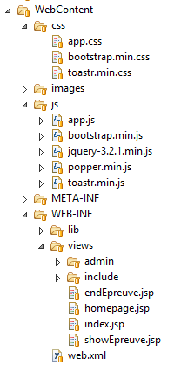
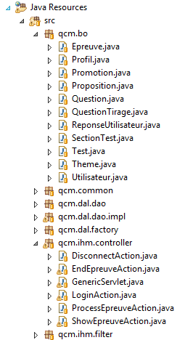
Organisation du projet
FRONT
BACK

Slide 4
Organisation du projet
Outils
  Eclipse
  Git (github + gitkraken)
  Chrome
Technos
  Java (JEE)
  Jquery
  Bootstrap

Slide 5
Difficultés rencontrés
Java
Multitude de liaisons dans le schéma, sans orm.
2 dans l'équipe
écrans 4:3

